Slide 1

Conventional Commits
La norme de commit message du web pour des équipes alignées.

Slide 2

Le chaos des logs
Avez-vous déjà vu un qui ressemble à ça ?
→
→
→
→
Les conséquences :
→
Historique illisible et inutile.
→
Impossibilité de savoir rapidement ce qui est en production.
→
Génération de changelog manuelle et douloureuse.
La solution : Une grammaire commune.

Slide 3





Qu'est-ce que Conventional Commits ?
Origine
Définition
Objectif
Fortement inspiré par les conventions établies par l'équipe Angular pour gérer leurs propres dépôts de code massifs.
C'est une spécification légère qui s'applique au-dessus des messages de commit classiques pour leur donner une structure prédictible.
Rendre l'historique de code lisible à la fois par les humains (les développeurs) et par les machines (les outils CI/CD).

Slide 4
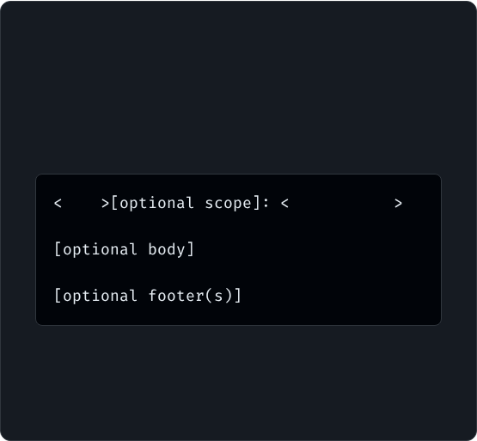

La structure fondamentale
L'Explication
Un message valide est composé :
La Syntaxe
→
D'un Type qui qualifie la nature du changement.
type
description
→
D'un Scope (optionnel) qui indique la zone du code affectée.
→
D'une Description courte et claire.
→
De corps et pieds de page (optionnels) pour plus de contexte ou lier des tickets (ex: Jira, GitHub).

Slide 5
Anatomie : Les Types & Scopes
(Obligatoire)
Introduction d'une nouvelle fonctionnalité dans la base de code.
(Obligatoire)
Correction d'un bug existant.
Modifications concernant uniquement la documentation.
Changement du code qui ne corrige ni bug, ni n'ajoute de feature.
Les Scope , Cible une partie précise :
Ajout ou modification de tests existants.

Slide 6


Description & Breaking Change
La Description (Le sujet) :
→
Doit être courte et concise (moins de 50 caractères idéalement).
→
S'écrit à l'impératif (ex: "add", pas "added" ou "adds").
→
Pas de majuscule au début, pas de point final.
Les Breaking Changes :
Comment indiquer qu'une modification casse la compatibilité descendante ?
→
Ajouter un après le type/scope :
→
Ou utiliser un footer :

Slide 7



Pourquoi s'embêter ? (Les bénéfices)
Communication
Recherche
SemVer
On comprend l'intention du développeur sans avoir à lire le code. C'est un gain de temps énorme lors des revues de code.
Le filtrage de l'historique devient trivial. Trouver tous les correctifs récents ? Git log –grep=“^fix”. Facile.
Permet l'automatisation du Semantic Versioning. La version du projet s'incrémente automatiquement selon le type des commits poussés.

Slide 8
Lien direct avec Semantic Versioning
Type de Commit | Format SemVer | Impact sur la version | Exemple
BREAKING CANGE (ou !) | MAJOR (X.y.z) | Casse la compatibilité
feat | MINOR (x.Y.z) | Nouvelle fonctionnalité (rétrocompatible)
fix | PATCH (x.y.Z) | Correctif de bug (rétrocompatible)
docs, chore, etc. | Aucun bump par défaut | Pas d'impact sur le livrable client

Slide 9









L'écosystème et l'automatisation
L'humain fait des erreurs. Confiez la vérification aux machines.
Commitlint
Husky
Standard Version
Un linter qui bloque les commits ne respectant pas les règles que vous avez définies.
Permet d'utiliser les Git Hooks pour exécuter Commitlint (ou des tests) avant chaque commit.
Génère automatiquement le
et les tags Git de release.

Slide 10



Le mot de la fin
"Oui, taper prend 3 secondes de plus que . Mais combien d'heures perdez-vous à chercher quelle version a cassé la production ?"
On écrit des messages de commit pour notre "futur moi" qui sera en train de débugger à 3h du matin dans 6 mois. Soyez sympa avec lui.

Slide 11
Questions ?
Merci pour votre attention !
www.conventionalcommits.org
Ibral

